Slide 1
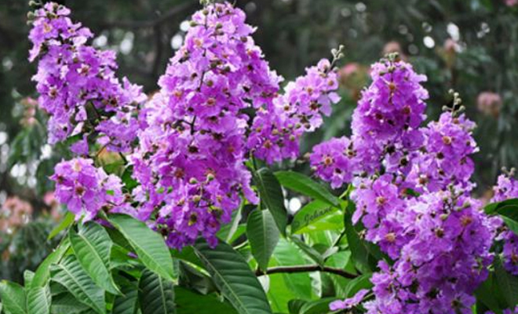
স্বাগতম

Slide 2
পরিচিতি
ত,ন,ম, জাকিয়া বারিরা
সহকারী শিক্ষক (বাংলা)
রায়ের বাজার উচ্চ বিদ্যালয়, ঢাকা।
মোবাইল নং - ০১৭১৬৮৭৯৬৯৩
ই মেইল - jbarira1983@gmail.com
শ্রেণিঃদশম
বিষয়ঃ বাংলা (২য় পত্র)
সময়ঃ 45 মিনিট

Slide 3
শিখনফল
১/ বিশেষণ পদ কাকে বলে ও এর প্রকারভেদ চিহ্নিত করতে পারবে
২/ সর্বনাম পদ কাকে বলে ও এর প্রকারভেদ চিহ্নিত করতে পারবে

Slide 4
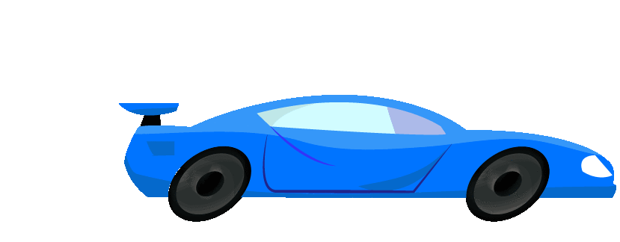
চলন্ত গাড়ি
যে পদ বিশেষ্য,সর্বনাম, অব্যয় ও ক্রিয়াপদের দোষ,গুন,অবস্থা, সংখ্যা,পরিমান,ইত্যাদি প্রকাশ করে,তাকে বিশেষণ পদ বলে।
দ্রুত চল
করুণাময় তুমি

Slide 5
বিশেষণ পদ ২ প্রকার
নাম বিশেষণ
ভাব বিশেষণ
ক্রিয়া বিশেষণ
বিশেষণের বিশেষণ
অব্যয়ের বিশেষণ
বাক্যের বিশেষণ

Slide 6
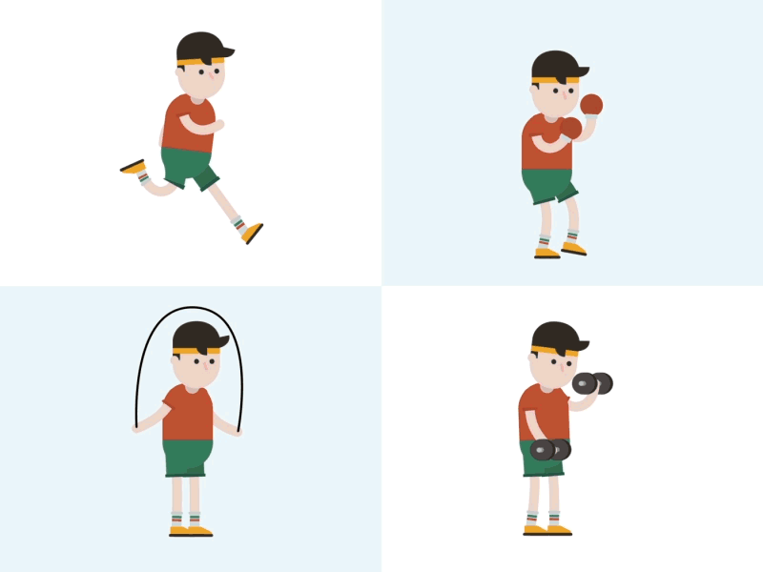
সুস্থ সবল দেহকে কে না ভালোবাসে?
সে রূপবতী ও গুণবতী
বিশেষ্য বা সর্বনাম
পদকে বিশেষিত করলে তাকে নাম বিশেষণ বলে।

Slide 7
নাম বিশেষণ ও ভাব বিশেষণের প্রকারভেদ
বই দেখে পড়ব (পৃষ্ঠাঃ ৯৯)

Slide 8
বিশেষ্য বা সর্বনাম ভিন্ন
অন্য পদকে বিশেষিত করলে তাকে ভাব বিশেষণ বলে।
ধীরে ধীরে বায়ু বয়
ক্রিয়া বিশেষণ
সামান্য একটু পানি দাও
নাম বিশেষণের বিশেষণ
বিশেষণের বিশেষণ
রকেট অতি দ্রুত চলে
ক্রিয়া বিশেষণের বিশেষণ
ধিক তারে শত ধিক নির্লজ্জ যে জন
অব্যয়ের বিশেষণ
দুর্ভাগ্যক্রমে দেশ আবার নানা সমস্যাজালে আবদ্ধ হয়ে পড়েছে
বাক্যের বিশেষণ

Slide 9
একক কাজ
১/বিশেষণ পদ কাকে বলে? উদাহরণসহ লিখ।
২/বিশেষণ পদ কত প্রকার ও কী কী?
৩/ভাব বিশেষণ কত প্রকার ও কী কী?

Slide 10
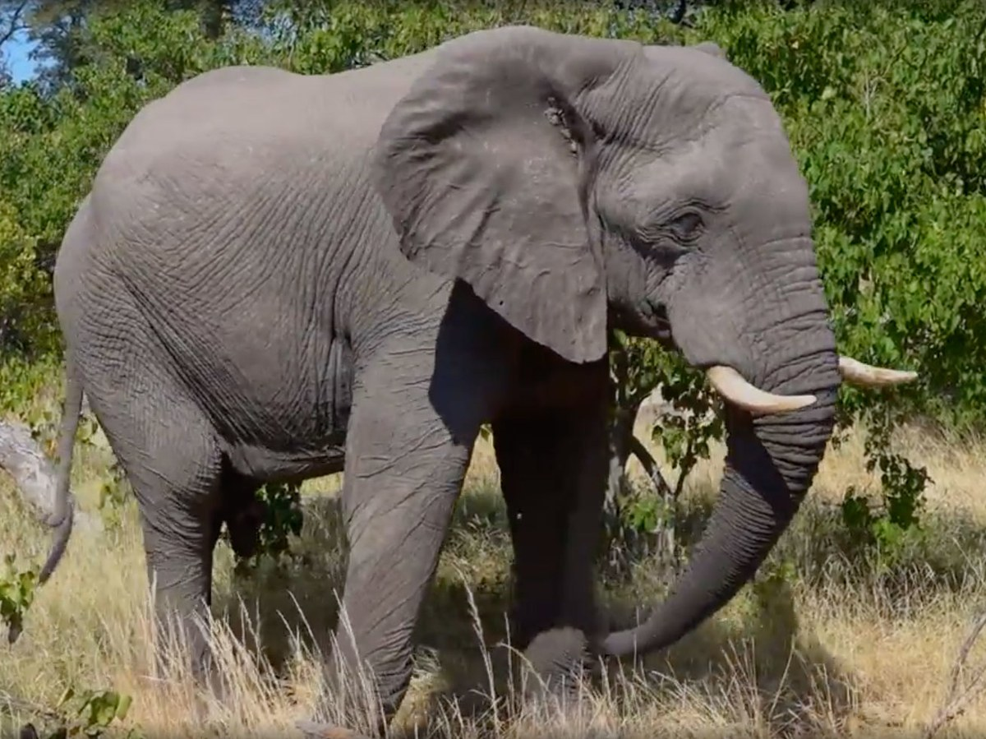
হস্তী প্রাণীজগতের সর্ববৃহৎ প্রাণী।
তার শরীরটি যেন বিরাট এক মাংসের স্তূপ।
হস্তী শব্দটি বিশেষ্য পদ। ২য় বাক্যে হস্তী শব্দটির পরিবর্তে তার বসেছে।এই তার শব্দটি সর্বনাম পদ।

Slide 11
সর্বনাম
ব্যক্তিবাচক/ পুরুষবাচক
সামীপ্যবাচক
দূরত্ববাচক
সাকুল্যবাচক
প্রশ্নবাচক
অনির্দিষ্টতাজ্ঞাপক
ব্যাতিহারিক
সংযোগজ্ঞাপক
অন্যাদিবাচক
আত্মবাচক
আমি, আমরা, তিনি, তাঁরা, ও, ওরা...
অন্য, অপর, পর...
স্বয়ং, নিজে,খোদ, আপনি
যে, যিনি, যাঁরা,যারা...।
এ, এই,এরা,ইনি...।
আপনা আপনি, নিজে নিজে...
ঐ, ঐসব
কোন, কেহ,কেউ, কিছু
সব, সকল, সমুদয়, তাবৎ
কে,কী,কোন, কীসে...

Slide 12
বাড়ির কাজ
১/সর্বনাম পদ কীসের পরিবর্তে বসে এবং কত প্রকার?
২/প্রত্যেক প্রকারের উদাহরণ লিখে আনবে।

Slide 13
ধন্যবাদ সবাইকে

